Slide 1


2
평면도형(『수학』 38~39쪽 , 『수학 익힘』 26~27쪽)
5차시
직각삼각형을 알아볼까요

Slide 2

5
차시
직각삼각형을 알아볼까요
학습
문제
직각삼각형을 알아보아요.

Slide 3

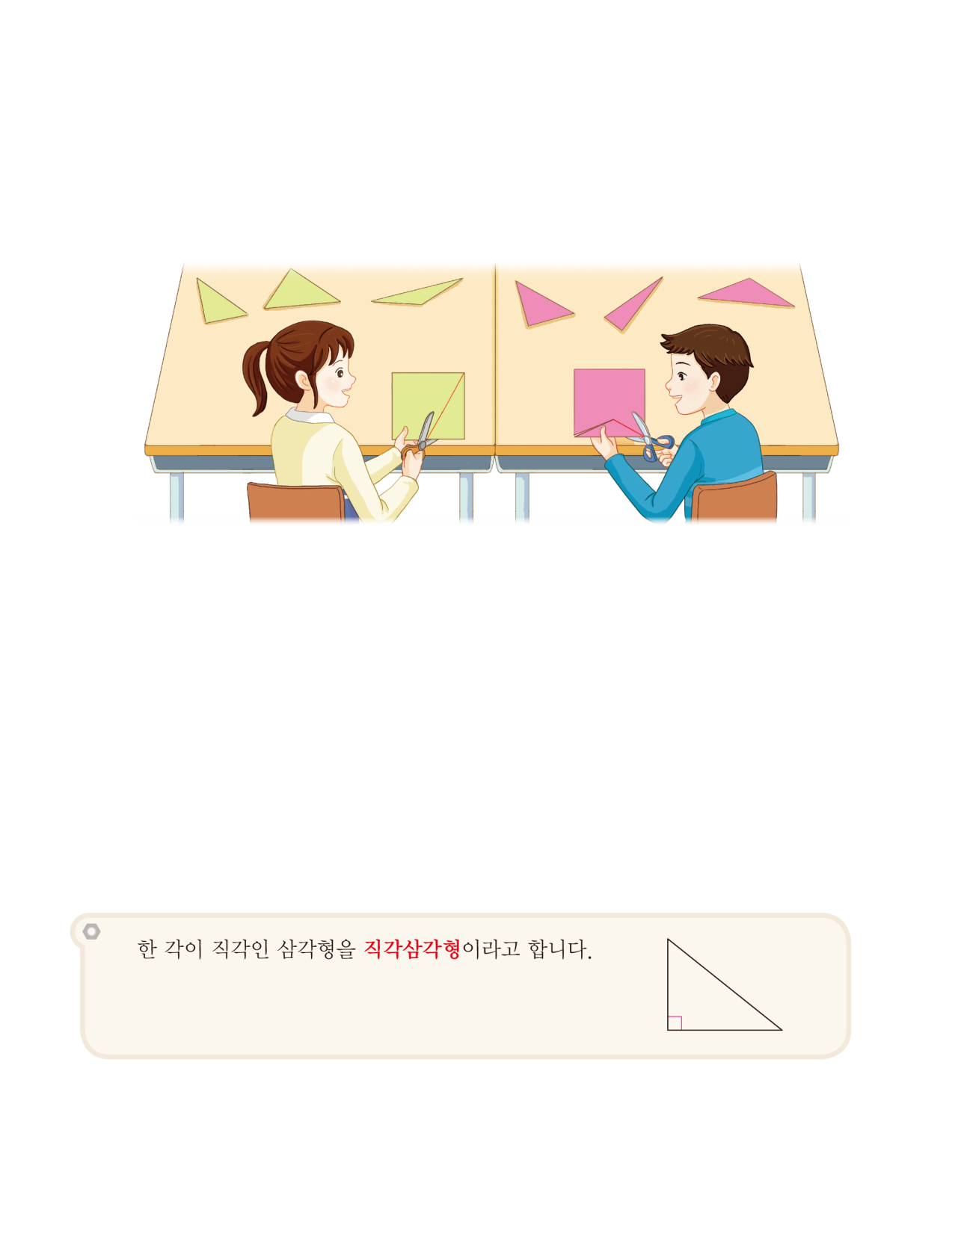

도영이와 슬기가 만든 도형
알아보기
도영이와 슬기가 만든 도형을 알아봅시다.
도영이와 슬기가 색종이를 가지고 무엇을 하고 있나요?
가위로 잘라 삼각형을 만들고 있습니다.

Slide 4
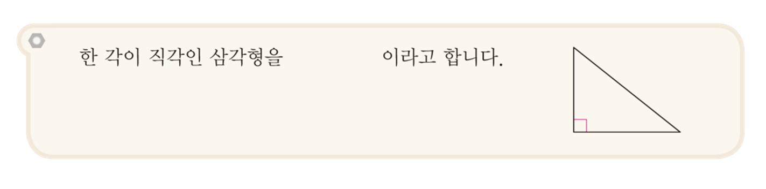
도영이와 슬기가 만든 도형
알아보기
색종이를 잘라 삼각형을 다양하게 만들어 보세요.
한 각이 직각인 삼각형을 모아 보세요.
한 각이 직각인 삼각형의 이름을 지어 보세요.
한 각이 직각인 삼각형이 무슨 도형인지 알아보세요.

Slide 5

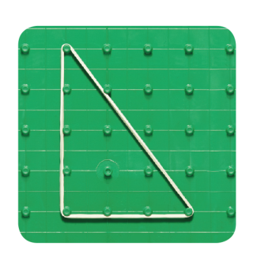
도형판에 직각삼각형 만들어 보기
도형판에 직각삼각형을 만들어 봅시다.
도형판에 있는 도형을 알아볼까요?
직각삼각형입니다.
그렇게 생각한 이유를 말해 보세요.
한 각이 직각인 삼각형이기 때문입니다.
수학책에 나와 있는 도형을 보고 도형판에 같은 직각삼각형을 만들어 보세요.
여러 가지 직각삼각형을 만들어 보세요.

Slide 6

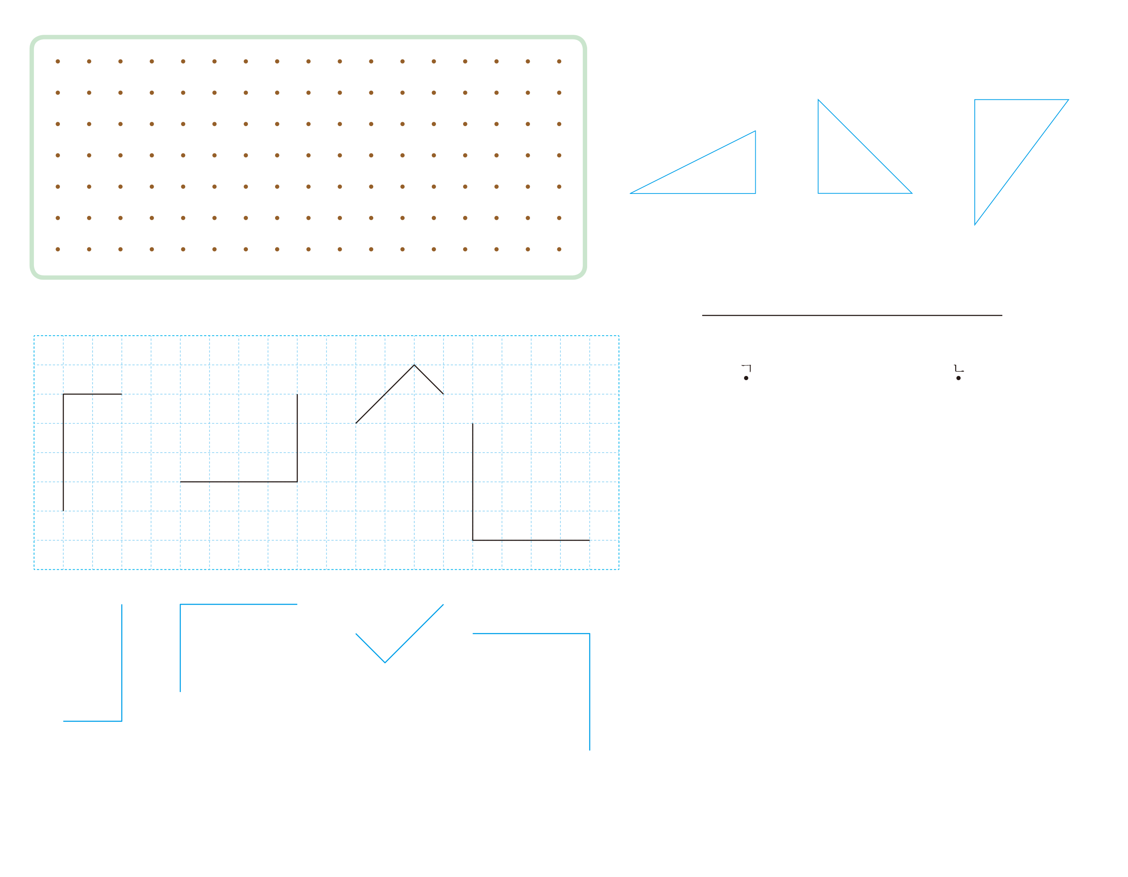
도형판에 만든 직각삼각형을
점 종이에 옮겨 그려 보기
도형판에 만들어 본 여러 가지 직각삼각형을 점 종이에 옮겨 그려 봅시다.
예)
점 종이에 옮겨 그린 삼각형이 직각삼각형이 맞나요? 그 이유를 말해 보세요.
네, 한 각이 직각인 삼각형이기 때문입니다.

Slide 7


생활과 관련하여 직각삼각형
찾아보기
직각삼각형을 찾아 표 해 봅시다.
생활 주변에는 다양한 종류의 도형이 쓰이고 있어요. 생활 주변에서 직각삼각형을 찾아보려면 어떻게 해야 할까요?
삼각형을 찾아서 한 각이 직각인지 살펴봅니다.

Slide 8
생활과 관련하여 직각삼각형
찾아보기
직각인지를 판단하려면 어떻게 해야 할까요?
직각 삼각자를 대어 봅니다.
종이로 직각을 접어서 대어 봅니다.

Slide 9

생활과 관련하여 직각삼각형
찾아보기
방석, 칠교판에서 직각삼각형을 찾아보세요.
예)
방석에는 직각삼각형이 4개 있습니다.
칠교판에 들어 있는 삼각형은 모두 직각삼각형입니다.
칠교판의 7조각 중에는 직각삼각형이 5개 있습니다.
칠교판에는 2조각으로 이루어진 직각삼각형 1개, 5조각으로 이루어진 직각삼각형 1개가 더 있으므로 직각삼각형이 7개 있습니다.

Slide 10
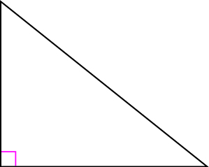
문제 1. 그림을 보고 안에 알맞은 말을 써넣으세요.
한 각이 직각인 삼각형을 이라고
합니다.
직각삼각형

Slide 11
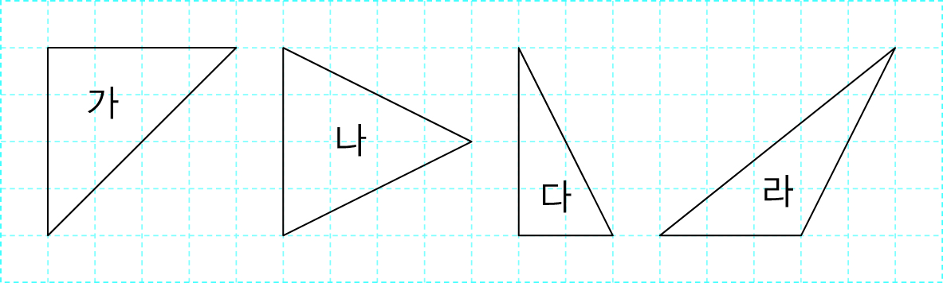
문제 2. 직각삼각형을 모두 찾아 기호를 써 보세요.
( )
가, 다

Slide 12
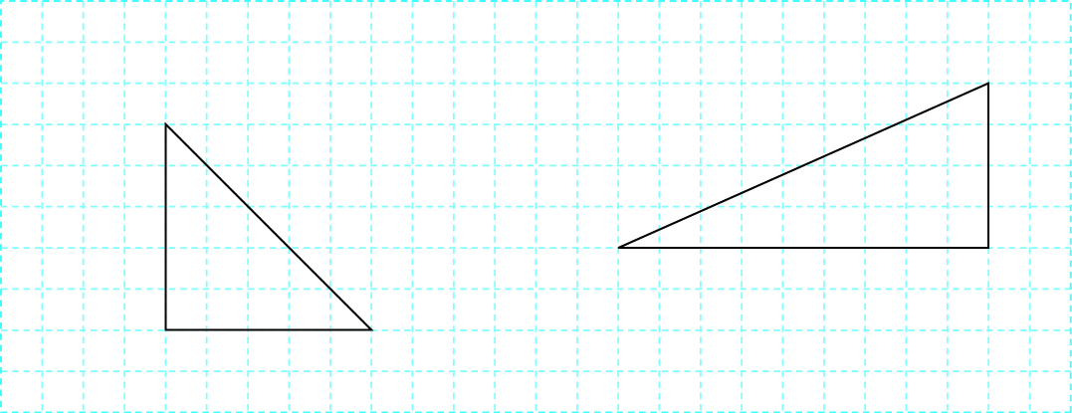

문제 3. 모눈종이에 모양과 크기가 다른 직각삼각형을 2개 그려 보세요.
예)

Slide 13

5
차시
직각삼각형을 알아볼까요
다음 시간에 배울 내용 알아보기
6차시
직사각형을 알아볼까요

